Slide 1






PROPRIÉTÉS INTRINSÈQUES
MATÉRIAUX INTELLIGENTS
10 min

Slide 2



Sommaire
Introduction
III. Alliages à mémoire de forme
I. Piezoéléctrique
IV. Super élasticité
II. Matériaux photochromes
V. Auto-cicatrisation

Slide 3









Introduction au concept
PROPRIÉTÉ INTRINSÈQUE
Comportement qui dépend de la composition chimique et/ou de la structure de la matière
Exprime une qualité et/ou une quantité
Une propriété peut être rapportée à une grandeur mesurable de type intensive
Rigidité, Résistance, Ductilité
MATÉRIAUX INTELLIGENTS
Matériau capable de modifier spontanément ses propriétés suite à une sollicitation naturelle ou provoquée

Slide 4




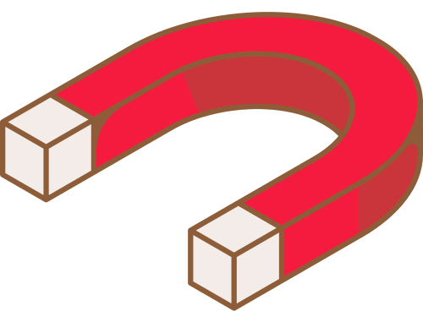
Notion de réponse adaptative
générée par un stimuli extérieur tel que :
Température
Lumière
Pression
Champ magnétique

Slide 5

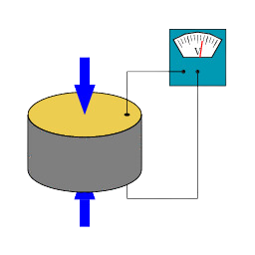
I. Piézoélectrique
1
Effet direct
Apparition d'une charge électrique quand il subit une contrainte mécanique
2
Effet inverse
Déformation du matériau quand un courant électrique lui est appliqué
3
Utilisation
L'effet piézoélectrique est notamment utilisé dans certains capteurs de pression ou d'accélération
Le quartz est un des éléments piézoélectriques le plus utilisé

Slide 6



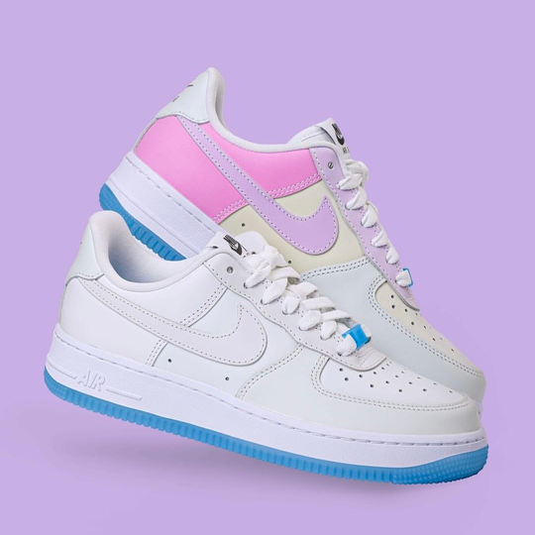

II. Matériaux Photochrome
lumière
couleur
Changent de couleur en réponse à l'exposition à la lumière
action des UV
VERRES PHOTOCHROMIQUES
LENTILLES DE CONTACT
VÊTEMENTS
Notes:
Lentilles de contact :
Certains types de lentilles de contact sont fabriqués à partir de matériaux photochromes.
Ces lentilles s'adaptent aux conditions d'éclairage, devenant plus foncées en cas d'exposition aux UV.

Slide 7
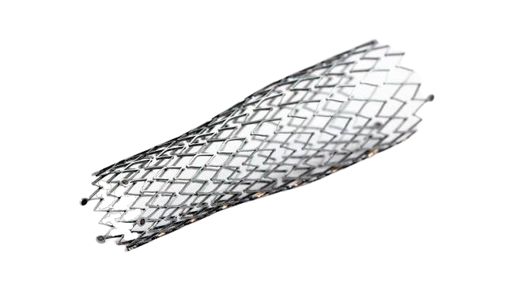

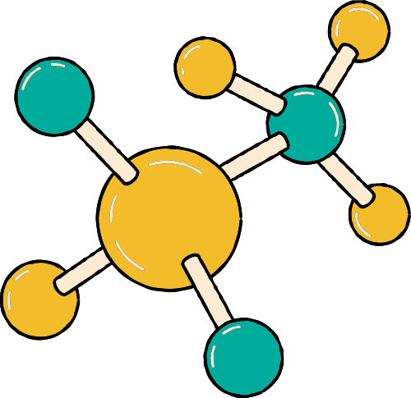
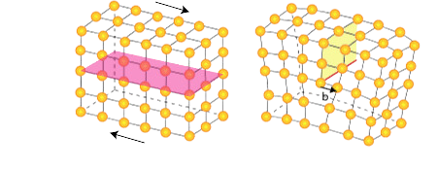
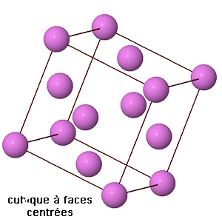
III. Alliages à mémoire de forme
Capacité d'un matériau à retrouver sa forme d'origine après avoir été déformé par des contraintes :
Mécanique
Thermique
Changements de phase ou réorganisations moléculaires
Support à des technologies innovantes
Notes:
Support à des technologies innovantes et à des dispositifs adaptatifs qui peuvent s'ajuster et répondre de manière intelligente à leur environnement, offrant ainsi des solutions avancées et polyvalentes.

Slide 8



III. Alliages à mémoire de forme
médecine/esthétique
industrie
aérospatial
Notes:
Support à des technologies innovantes et à des dispositifs adaptatifs qui peuvent s'ajuster et répondre de manière intelligente à leur environnement, offrant ainsi des solutions avancées et polyvalentes.

Slide 9
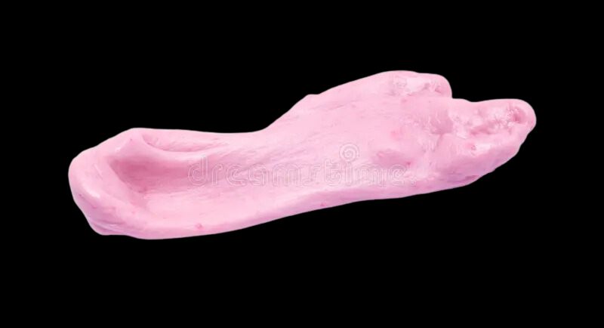
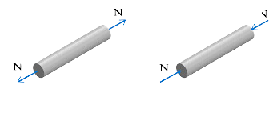
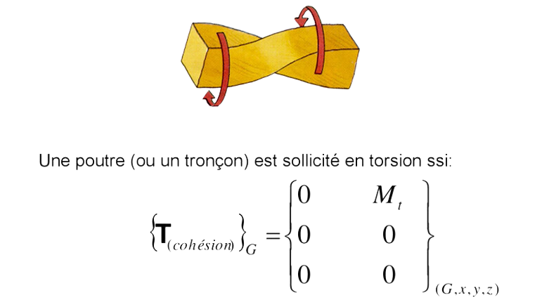
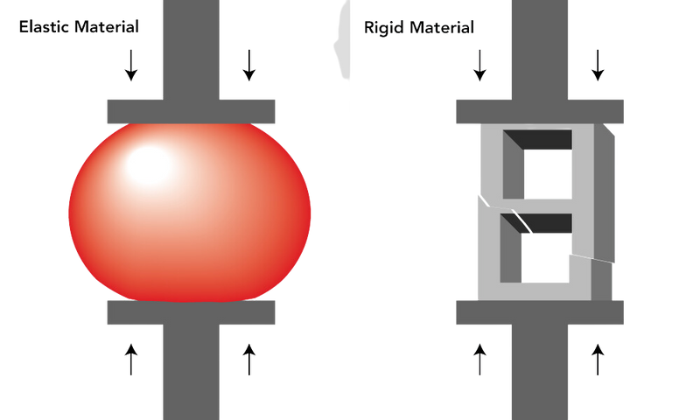
IV. Super élasticité
Déformation considérable sans subir de dommages importants qui se traduit par :
chewing gum
traction
torsion
compression
Notes:
Support à des technologies innovantes et à des dispositifs adaptatifs qui peuvent s'ajuster et répondre de manière intelligente à leur environnement, offrant ainsi des solutions avancées et polyvalentes.

Slide 10

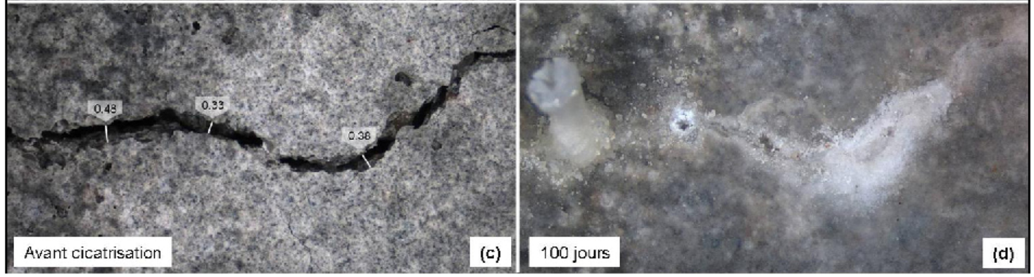
V. Auto-cicatrisation
Les matériaux auto-cicatrisants sont des matériaux qui ont la capacité de se réparer automatiquement après avoir subi des dommages !
Des bétons, textiles avec des capacités d'auto-cicatrisation sont parfois utilisés, dans le domaine militaire notamment
Notes:
Support à des technologies innovantes et à des dispositifs adaptatifs qui peuvent s'ajuster et répondre de manière intelligente à leur environnement, offrant ainsi des solutions avancées et polyvalentes.

Slide 11


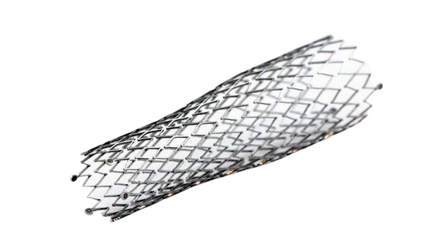
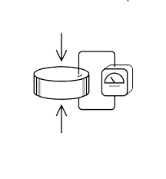
CONCLUSION
Les matériaux intelligents sont des matériaux dotés de propriétés intrinsèques spéciales qui leur permettent de s'adapter et de réagir de manière adaptative à des stimuli externes.

Slide 12



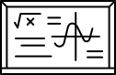
CONCLUSION
Grande source d'innovation
Beaucoup de recherches en cours

Slide 13





LA SCRUMTEAM
Mathieu Lambolez
Mathieu Guerin
Jules Aubrespy
Méryl Sellame
AUSSI INTELLIGENTS QUE LES MATÉRIAUX
bisous

